Slide 1

朝阳区线上课堂·高一年级物理
第三章《相互作用——力》知识梳理
北京市第八十中学 刘亦工

Slide 2

全 章 概 述
本章主要内容包括：力学中常见的三种力、力的合成与分解、共点力的平衡。
Notes:
本章前四节为相互作用的内容，第五节涉及运动与相互作用关系的知识。

Slide 3
一、力学中常见的三种力
（一）重力：
由于地球的吸引而使物体受到的力。
1．大小：G = mg
    g 为重力加速度
    g 与纬度、高度有关
    通常取 g = 9.8 m/s²

Slide 4
一、力学中常见的三种力
（一）重力
2．方向：竖直向下
即垂直于水平面向下
但不一定指向地心

Slide 5
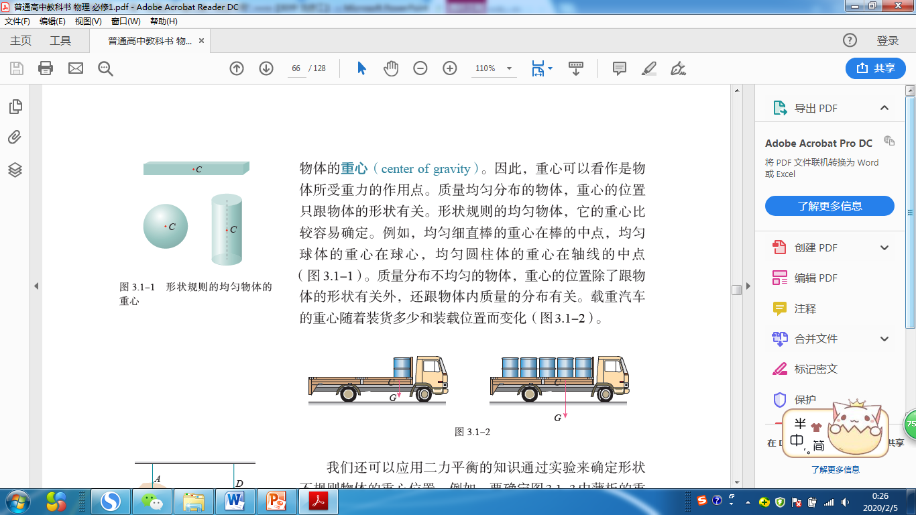
一、力学中常见的三种力
（一）重力
等效思想
3．作用点：重心
物体各部分都受重力，效果上可认为集中作用到一个点上，这个点就叫作物体的重心。
重心的位置跟物体的形状、质量分布有关。

Slide 6
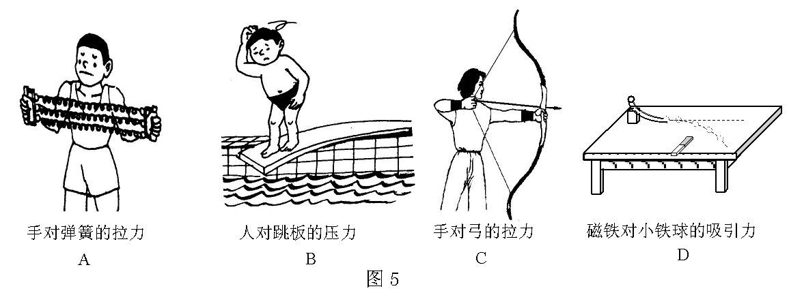
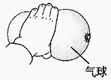
一、力学中常见的三种力
（二）弹力：
发生形变的物体想要恢复原状，对使它发生形变的物体产生的力。
1．形变：物体在力的作用下，形状或体积会发生改变。

Slide 7
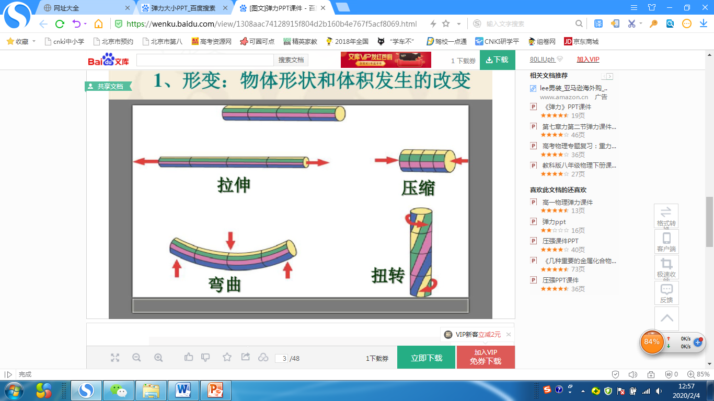
一、力学中常见的三种力
（二）弹力：
1．形变
分类
弹性形变、塑性形变
拉伸形变、弯曲形变、扭转形变等

Slide 8
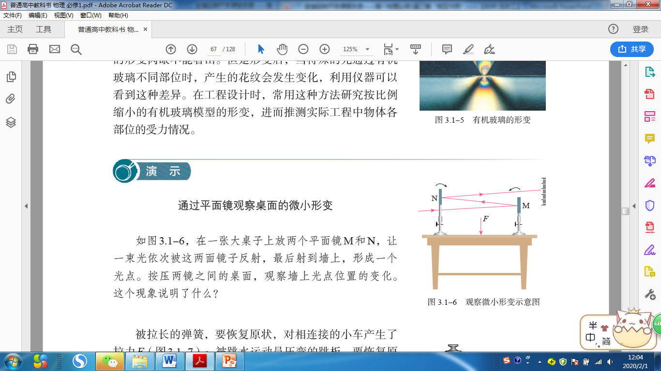
一、力学中常见的三种力
（二）弹力：
1．形变
微小形变

Slide 9
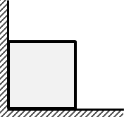
一、力学中常见的三种力
（二）弹力：
2．弹力
（1）产生条件：两个物体接触且发生形变。
思考：相互接触的物体间一定有弹力吗？
假设法

Slide 10
一、力学中常见的三种力
（二）弹力：
2．弹力
（2）方向：
与形变方向相反
（与形变恢复方向相同）
分三种情况：接触面、轻绳、轻杆

Slide 11
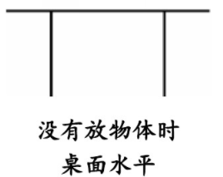
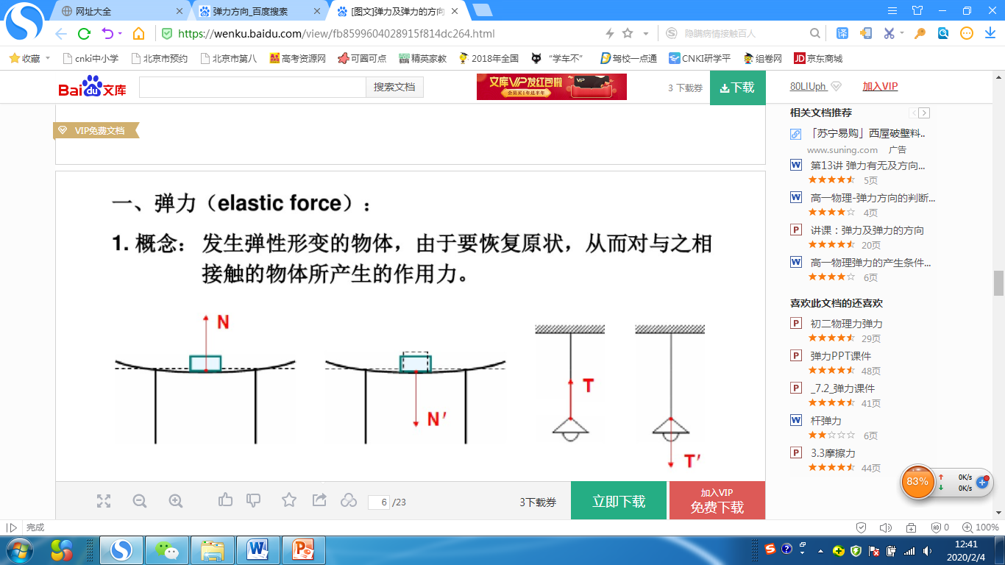
一、力学中常见的三种力
（二）弹力：
2．弹力
（2）方向：
① 接触面：垂直于接触面指向受力物体

Slide 12
一、力学中常见的三种力
（二）弹力：
2．弹力
（2）方向
② 轻绳：绳的拉力总是沿绳并指向绳收缩方向。
（绳只提供拉力）
思考：在如图所示情景中，请仿照老师的思路，分析细绳与电灯之间的作用力，它们是如何产生的？从效果上、性质上分别叫什么力？

Slide 13
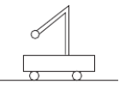

一、力学中常见的三种力
（二）弹力：
2．弹力
（2）方向
F
G
③ 轻杆：弹力方向不一定沿杆的方向。
（杆既可产生拉力，也可产生压力，且能产生不同方向的力）
思考：如图，小球用支架固定在小车上，当小球随车匀速运动时，支架对小球的作用力如何？

Slide 14
一、力学中常见的三种力
（二）弹力：
2．弹力
（3）大小：
跟形变的大小有关
  ① 弹簧弹力 —— 胡克定律
  F = kx（在弹性限度内）
k为弹簧劲度系数，跟弹簧的材料、粗细等有关
x为弹簧的形变量（伸长量或压缩量）

Slide 15
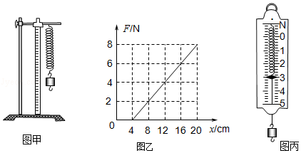
一、力学中常见的三种力
  【例题】
  某同学利用如图甲所示的装置做“探究弹力和弹簧伸长的关系”实验。他通过实验得到如图乙所示的弹力大小 F 与弹簧长度 x 的关系图线。由图线可得：
  弹簧的原长 x₀ = ________ cm；
  弹力大小为5N时弹簧伸长量为 ______ cm。
  弹簧的劲度系数 k = ________ N/m;
  【答案】4； 50；10

Slide 16
一、力学中常见的三种力
（二）弹力：
2．弹力
（3）大小
  ② 其他弹力
  根据物体所处的运动状态，
  利用平衡条件或牛顿定律来计算。

Slide 17
一、力学中常见的三种力
（三）摩擦力
相互接触的物体，当它们发生相对运动(或相对运动趋势)时，在接触面上产生阻碍相对运动(或相对运动趋势)的力，叫作摩擦力。
相应的称为静摩擦力、滑动摩擦力。

Slide 18
一、力学中常见的三种力
（三）摩擦力
1．滑动摩擦力
接触面粗糙
接触且存在弹力
有相对运动
    产生条件
    方向：跟相对运动的方向相反
    大小：F_{f} = μF_{压}
    F_{压}为正压力，即两物体接触面间的弹力
    μ为动摩擦因数,跟接触面的粗糙程度等有关

Slide 19
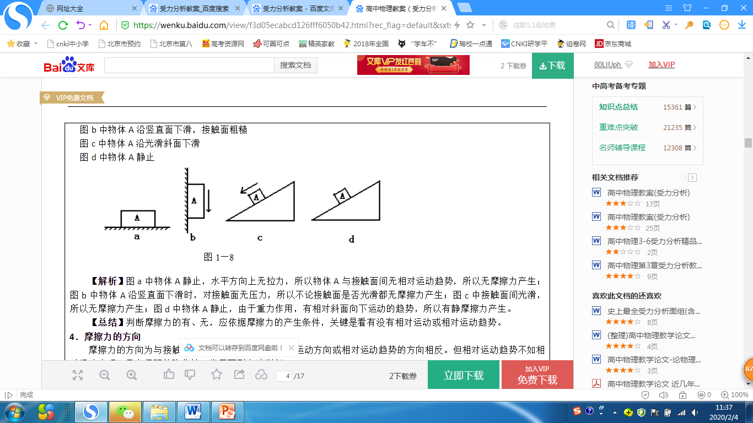
一、力学中常见的三种力
（三）摩擦力
2．静摩擦力
接触面粗糙
接触且存在弹力
有相对运动趋势
假设法
物块A静止在斜面上
    产生条件
    方向：跟相对运动趋势的方向相反
    —— 判断
    大小：0 ≤ F_{f} ≤ F_{max}
    —— 判断
力的
平衡条件
    F_{max}为最大静摩擦力，严格地讲F_{max}略大于相应的滑动摩擦力，不过没有特殊说明可认为等于滑动摩擦力。

Slide 20
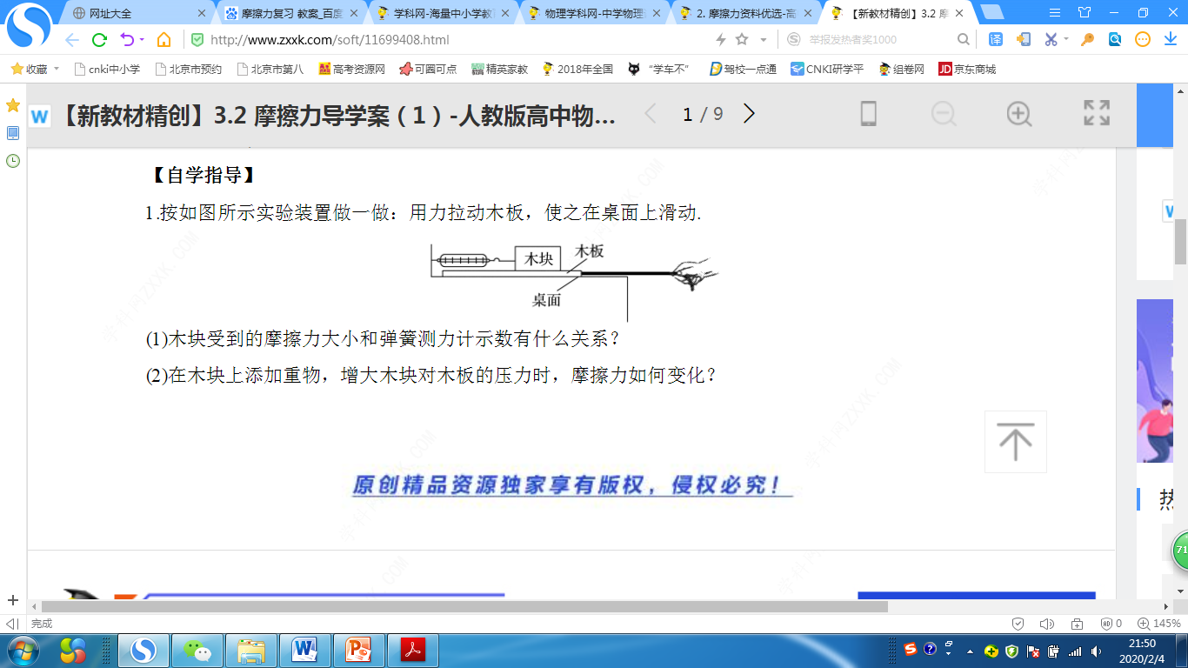
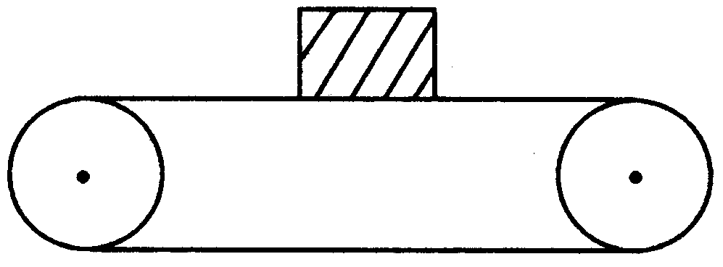
一、力学中常见的三种力
jia
（三）摩擦力
区分：
静止、相对静止
    思考：
    （1）静止的物体受到的摩擦力一定是静摩擦力吗？
    （2）滑动摩擦力的方向一定与物体运动方向相反？
v < v₀
区分：
运动、相对运动
F_{f}
F_{f}
v₀
甲
乙

Slide 21
一、力学中常见的三种力
（四）力的基本概念
施力物体
受力物体
1．力是物体对物体的作用
2．力的作用是相互的
—— 牛顿第三定律
形变
加速度
3．力的作用效果
      内容：两个物体之间的作用力和反作用力总是大小相等， 方向相反， 作用在同一条直线上。
表达式：F = - F ʹ
作用力、反作用力
同时产生、同时消失、同种性质
      按性质分：重力、弹力、摩擦力
    按效果分：推力、拉力、压力、支持力、动力、阻力
    按研究对象分：内力、外力
    按作用方式分：接触力、非接触力
    本质上——四种基本相互作用
4．力的分类
力的图示
力的示意图
5．力是矢量
—— 力的三要素

Slide 22
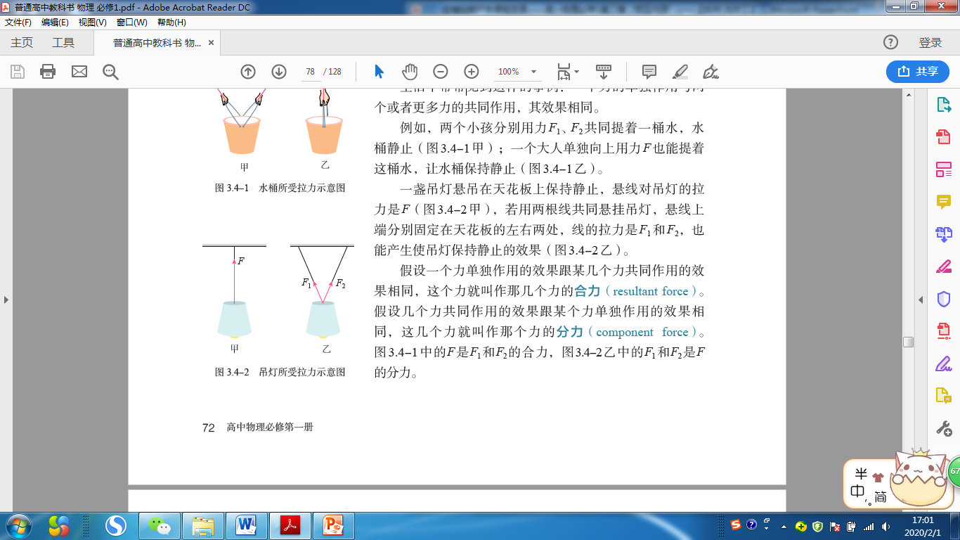
二、共点力的平衡
（一）力的合成与分解
等效思想
1．合力与分力
如果一个力单独作用的效果跟某几个力共同作用的效果相同，这个力就叫作那几个力的合力；那几个力就叫作这个力的分力。
图甲中的F是F₁和F₂的合力，图乙中的F₁和F₂是F的分力。

Slide 23
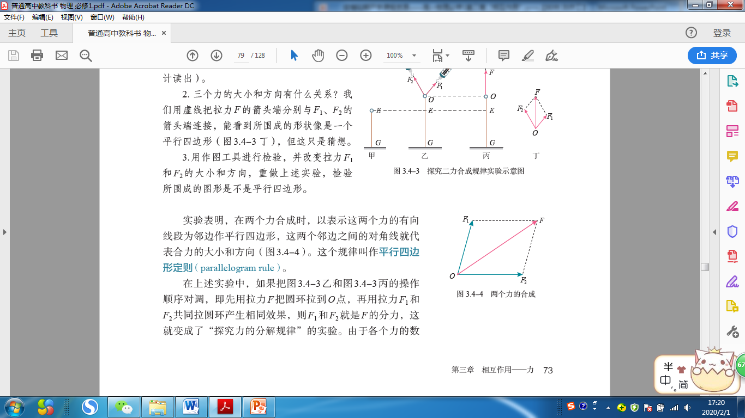
二、共点力的平衡
（一）力的合成与分解
2．力的合成：
已知分力求合力
平行四边形定则：
几何作图法
以表示这两个力的有向线段为邻边作平行四边形，这两个邻边之间的对角线就代表合力的大小和方向。
计算法
两个共点力合力的范围为：|F₁-F₂| ≤ F_{合} ≤ ( F₁+F₂ )

Slide 24
二、共点力的平衡
（一）力的合成与分解
练习：
两个共点力F₁=3N，F₂=4N。
7N
1N
这两个共点力合力的最大值为______，最小值为______；
5N
这两个力夹角为90°时，其合力大小为______；
若有三个共点力， F₁=3N、F₂=4N、 F₃=5N，合力的最大值为_______，最小值为_______。
12N
0

Slide 25
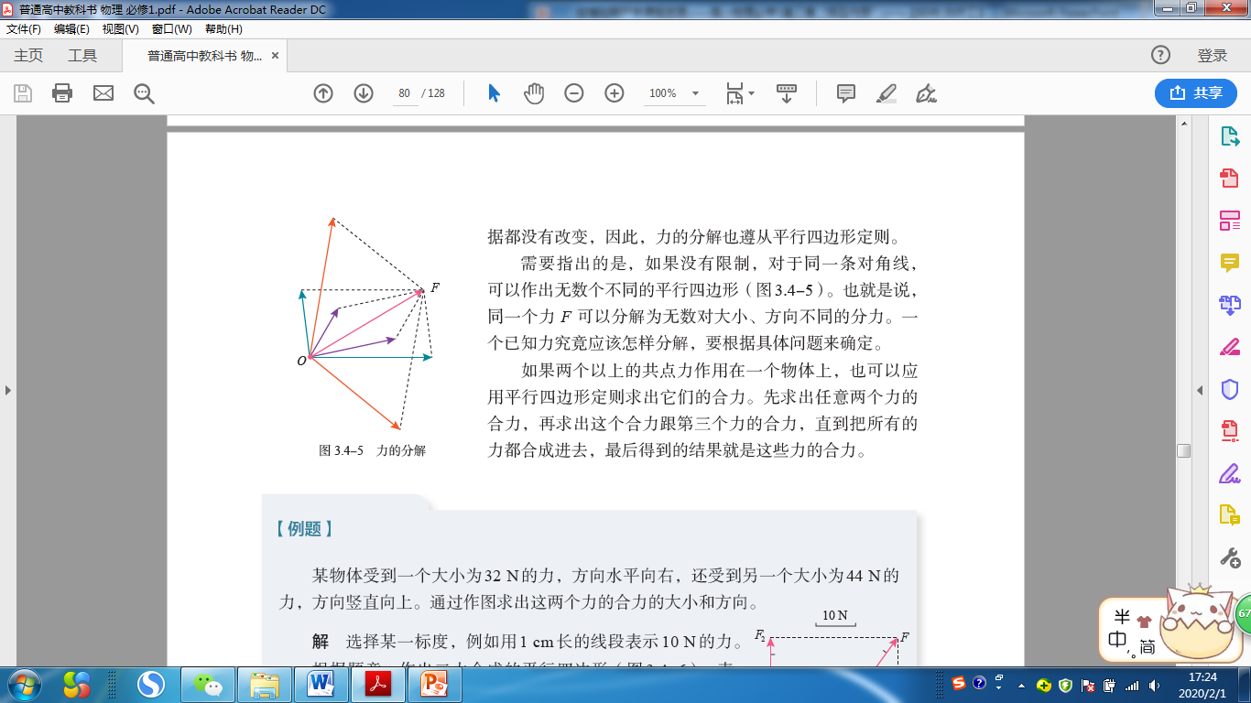
二、共点力的平衡
（一）力的合成与分解
3．力的分解：
已知合力求分力
力的分解是力的合成的逆运算
力的分解也遵从平行四边形定则
将一个力分解为两个力时，如果没有限制，可以有无数组解。

Slide 26
二、共点力的平衡
（一）力的合成与分解
3．力的分解
力的分解的典型问题：
唯一解
两组解
已知合力（大小、方向）及两个分力的方向，求两个分力的大小
已知合力（大小、方向）及两个分力的大小，求两个分力的方向
已知合力（大小、方向)及一个分力的大小、方向，求另一个分力大小、方向
唯一解
已知合力（大小、方向）及一个分力的方向，求另一个分力
有极小值

Slide 27
二、共点力的平衡
（二）共点力平衡
1．共点力
2．平衡态
3．共点力平衡条件：
物体保持静止或匀速直线运动的状态
几个力如果都作用在物体的同一点，或者它们的作用线相交于一点，这几个力叫作共点力。
共点力作用下物体平衡的条件是合力为零

Slide 28
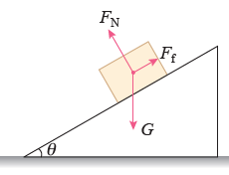
二、共点力的平衡
（二）共点力平衡
y
F_{合}
求解共点力平衡的主要方法：
x
合成法
G_{x}
_{O}
G₁
分解法
G_{y}
G₂
正交分解合成法

Slide 29

谢谢您的观看
北京市朝阳区教育研究中心 制作

